Slide 1
Z PAMIĘTNIKA 8 S
PAŹDZIERNIK 2019

Slide 2
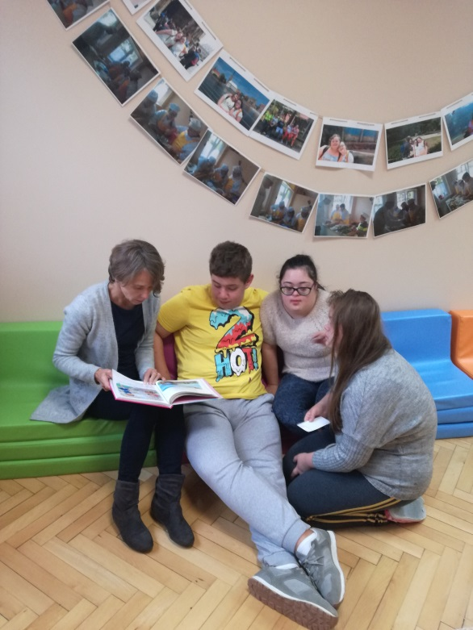
OGÓLNOPOLSKI DZIEŃ GŁOŚNEGO CZYTANIA.
Bierzemy udział w akcji promującej głośne czytanie.

Slide 3
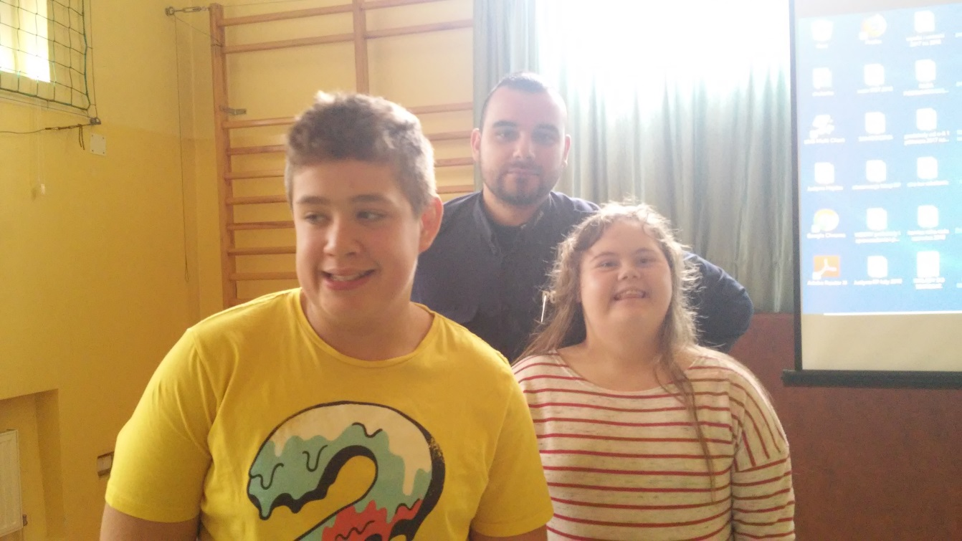
SPOTKANIE Z POLICJANTEM.
Bierzemy udział w spotkaniu z Panem Policjantem
na temat „Bezpieczna droga do szkoły”.

Slide 4
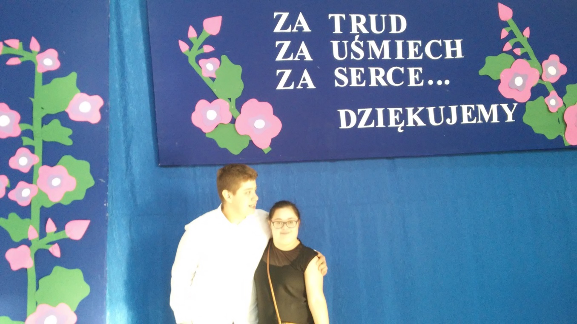
AKADEMIA.
Uczestniczymy w akademii z okazji Dnia Edukacji Narodowej.

Slide 5
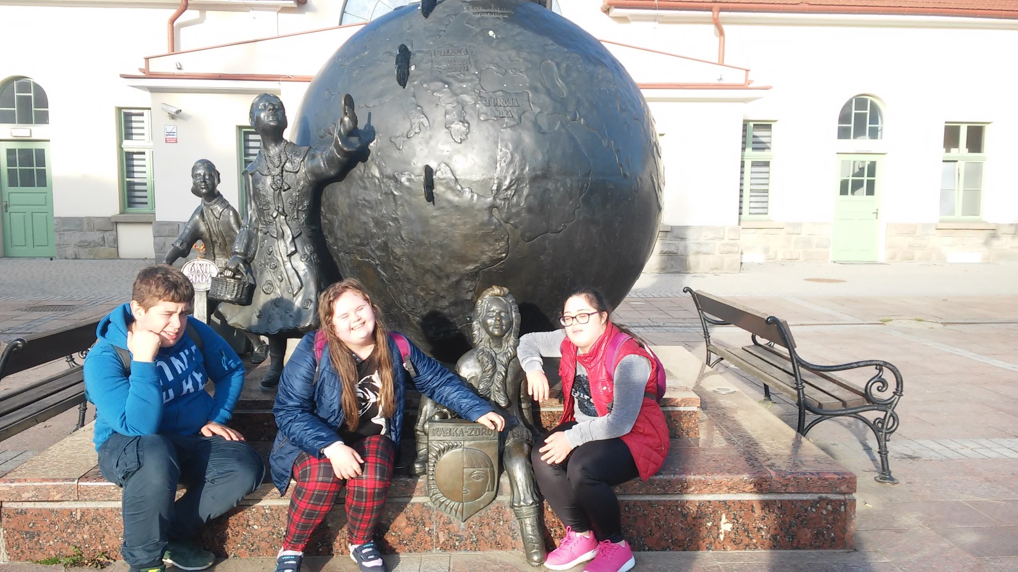
WYCIECZKA.
21 październik 2019 rok- na wycieczce w Rabce- Zdroju.

Slide 6
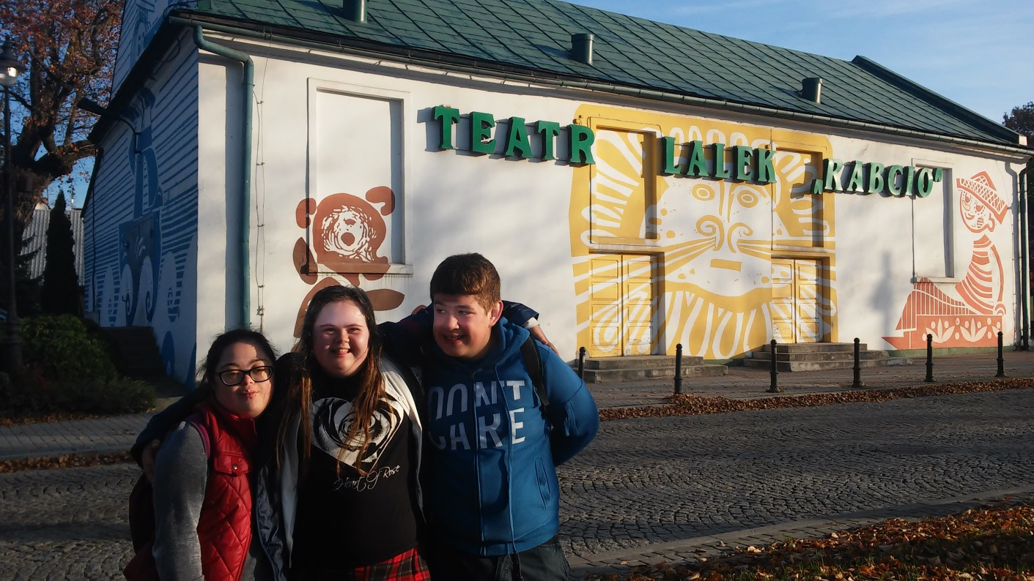
WYCIECZKA.
Oglądamy spektakl pt. „Pchła Szachrajka” w Teatrze Lalek Rabcio.

Slide 7
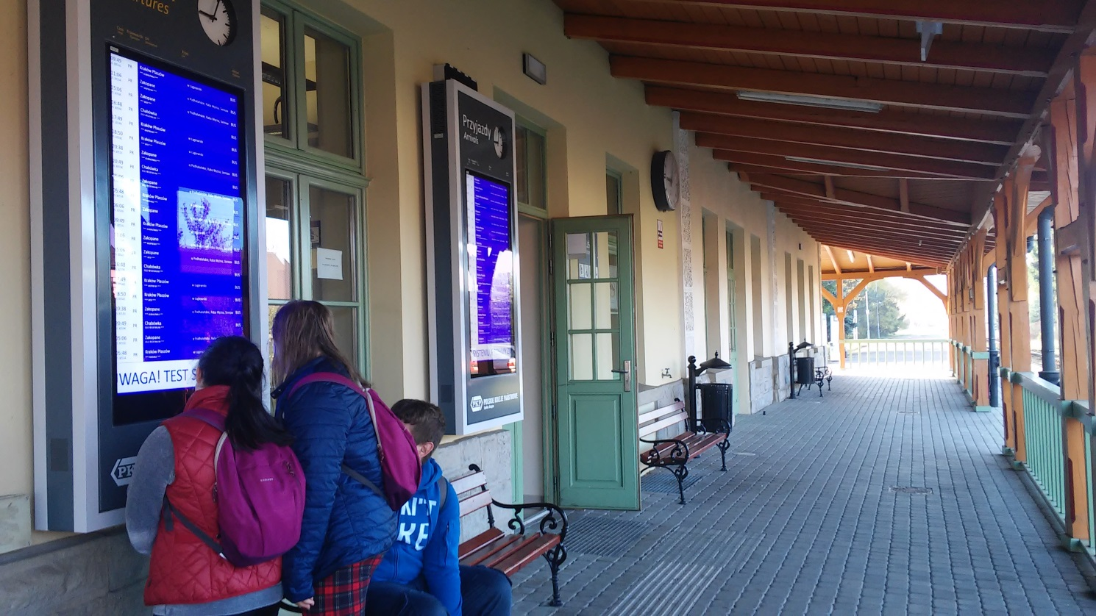
WYCIECZKA.
Zwiedzamy zabytkowy dworzec kolejowy.

Slide 8
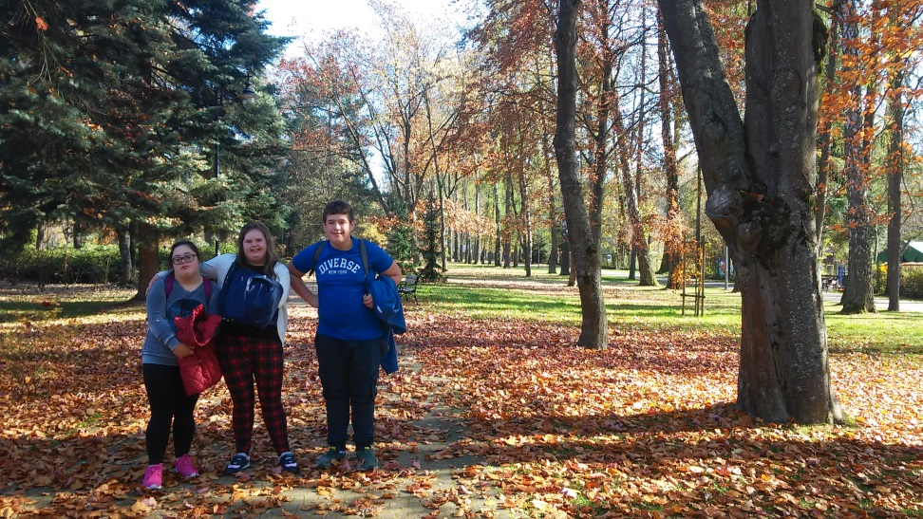
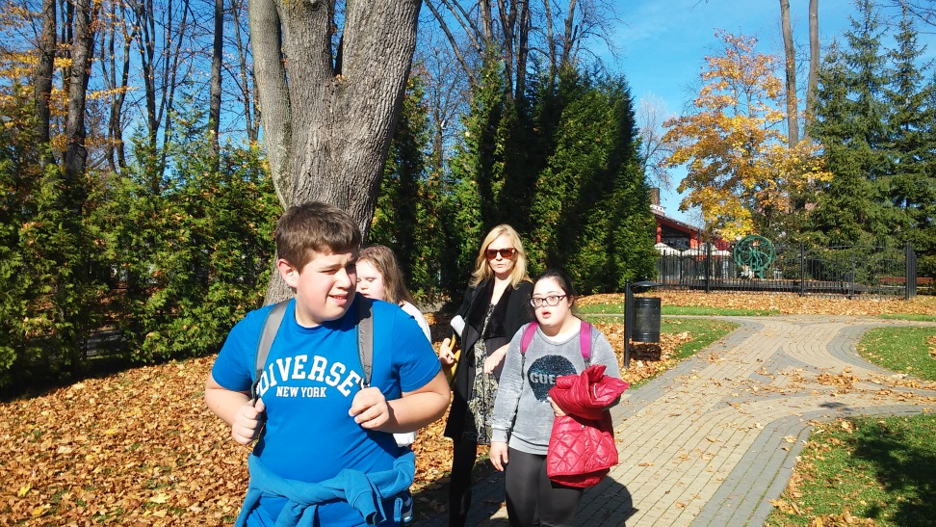
WYCIECZKA.
Spacer ujemy alejkami w Parku Zdrojowym.

Slide 9
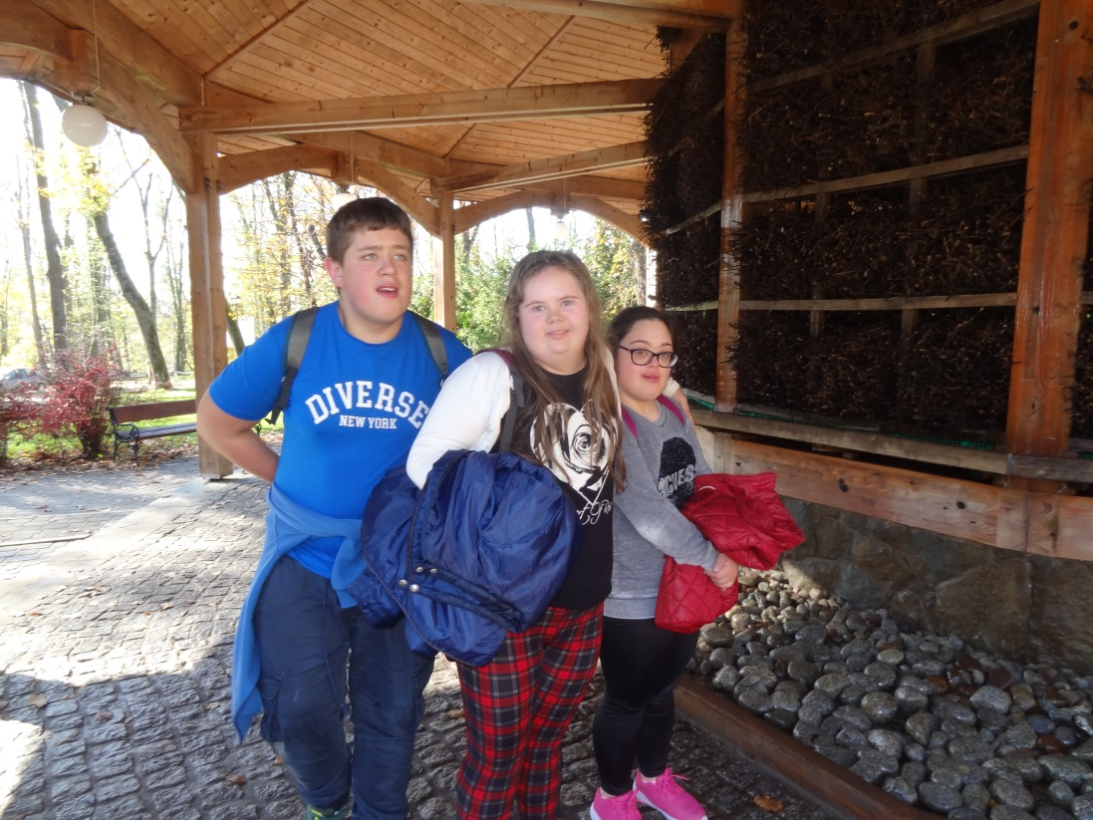
WYCIECZKA.
Korzystamy z Tężni solankowej w rabczańskim Parku Zdrojowym.

Slide 10
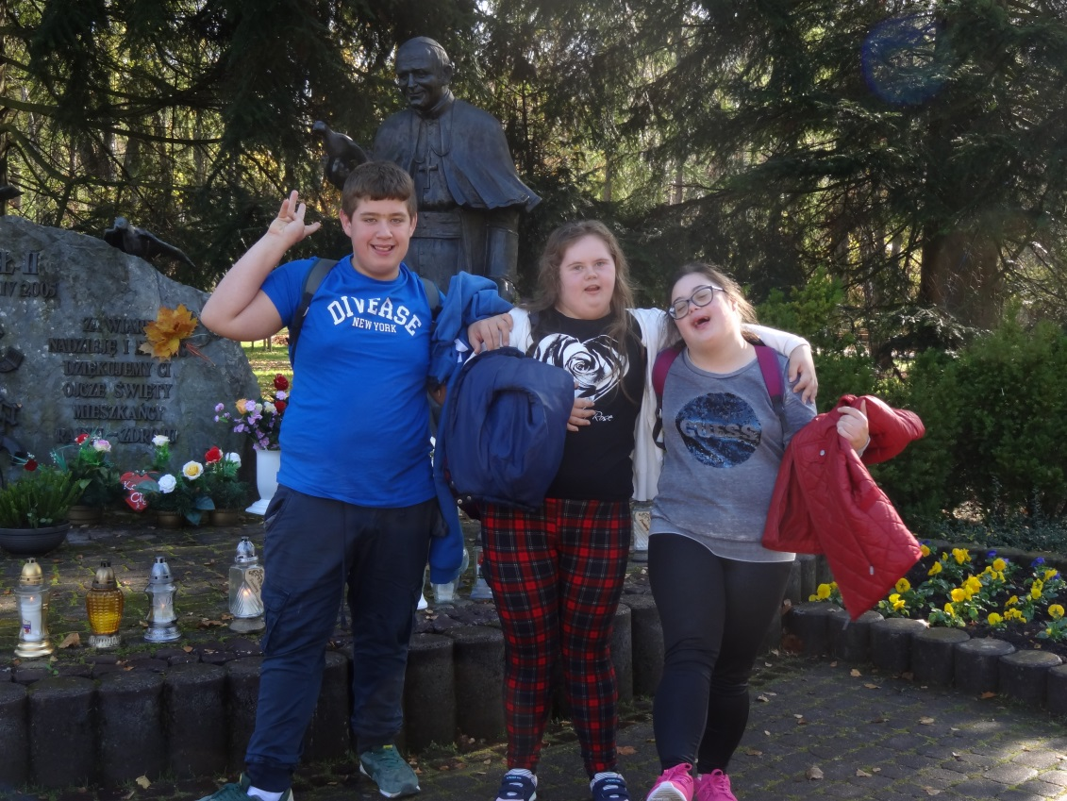
WYCIECZKA.
Pod pomnikiem Jana Pawła II- turysty.

Slide 11
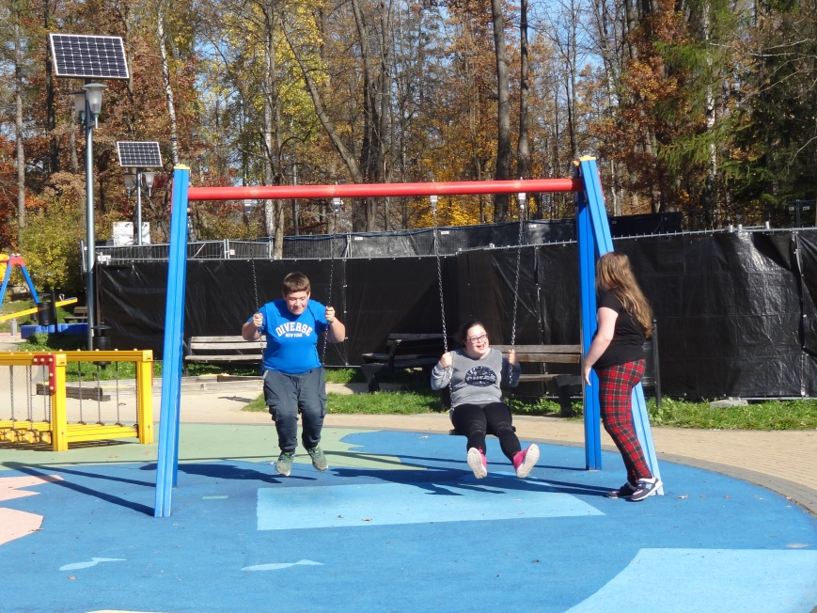
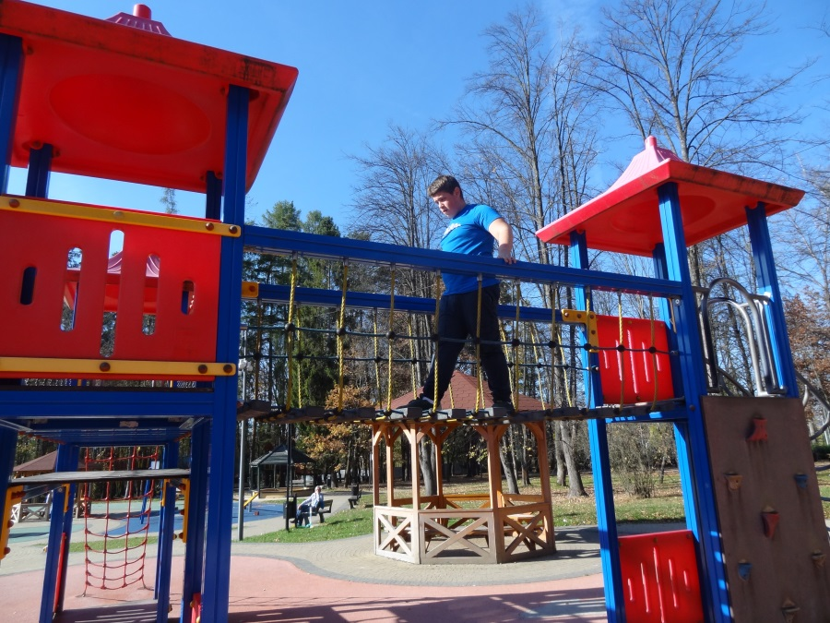
WYCIECZKA.
Rabczańskie atrakcje na wolnym powietrzu.

Slide 12
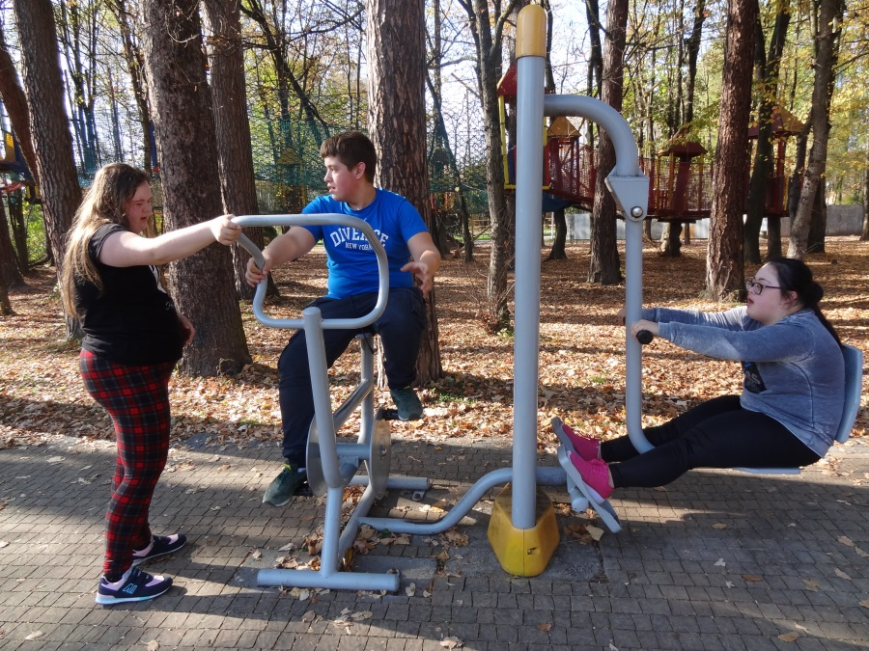
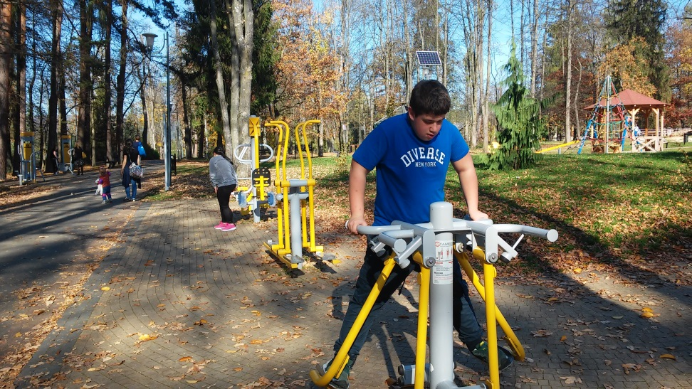
WYCIECZKA.
Korzystamy z urządzeń sportowych.

Slide 13
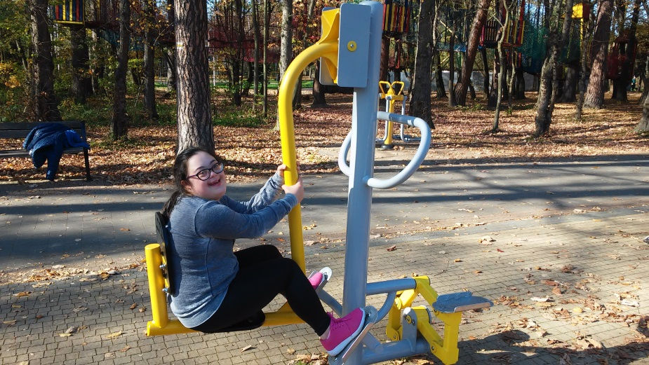
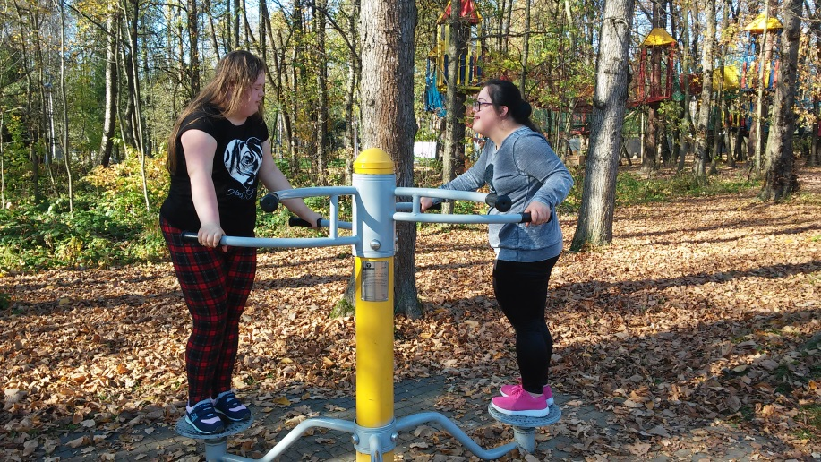
WYCIECZKA.

Slide 14
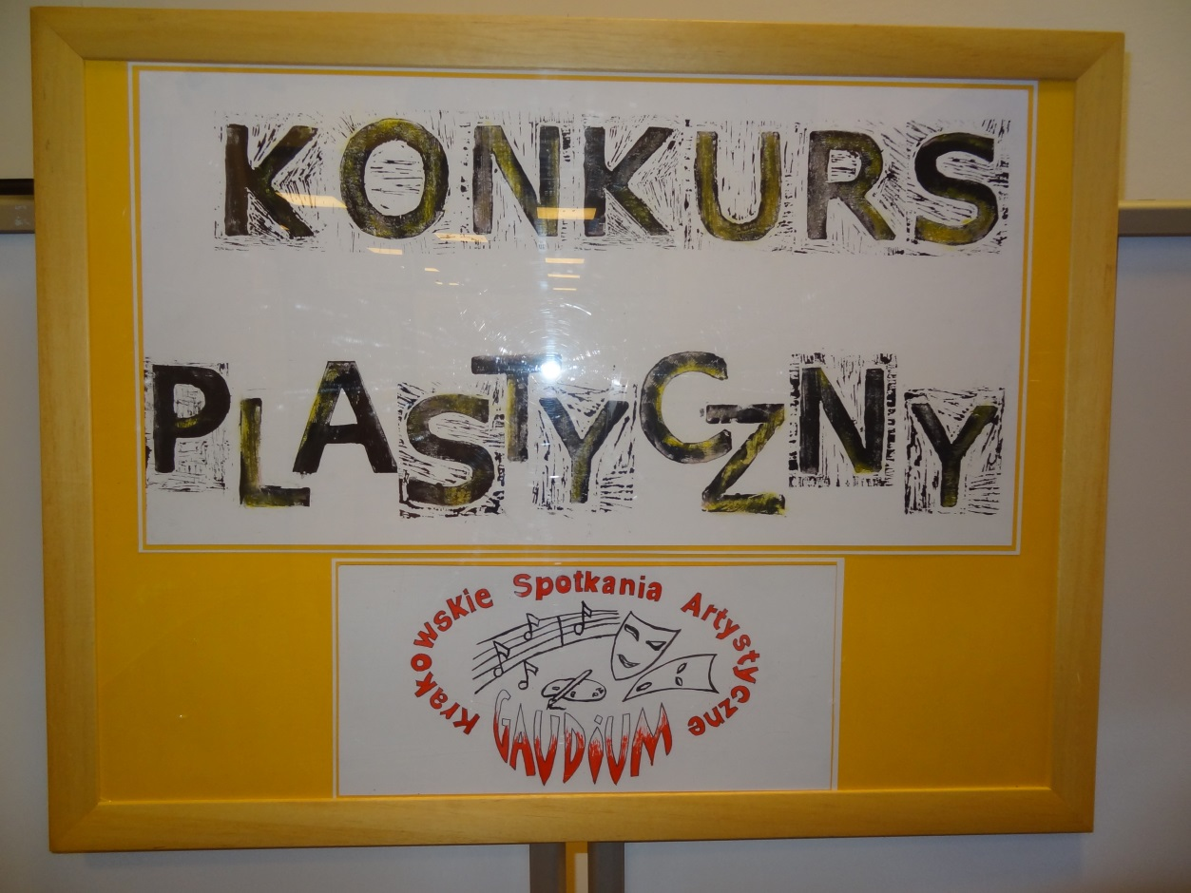
KONKURS PLASTYCZNY.
Prezentujemy nasze prace podczas
Krakowskich Spotkań Artystycznych Gaudium 2019.

Slide 15
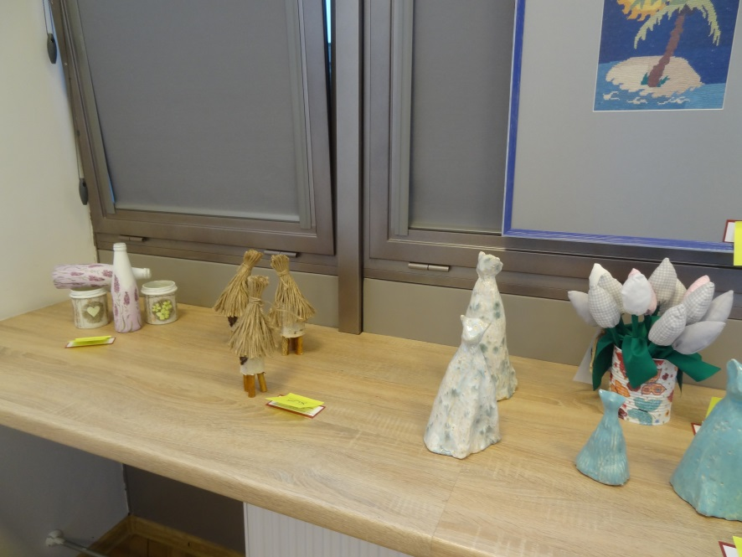
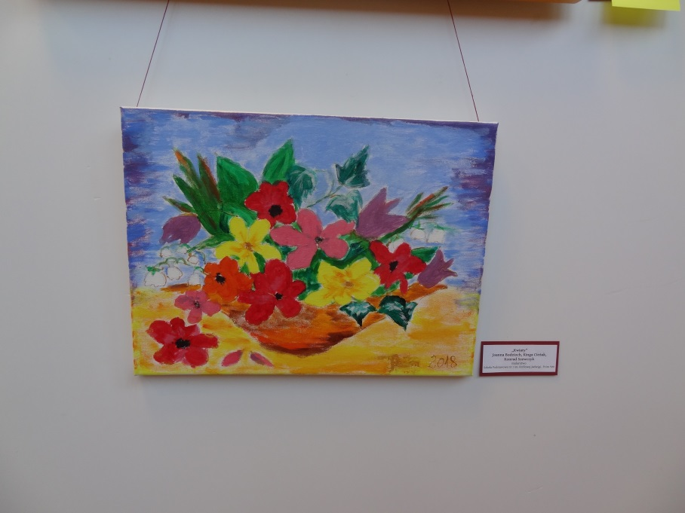
KONKURS PLASTYCZNY.
Nasze prace na wystawie.

Slide 16
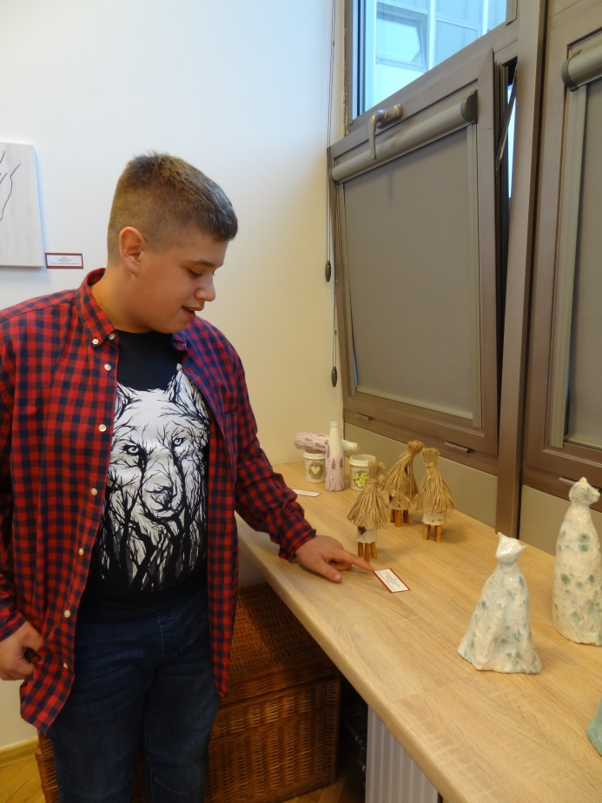
KONKURS PLASTYCZNY.
Oglądamy wystawę.

Slide 17
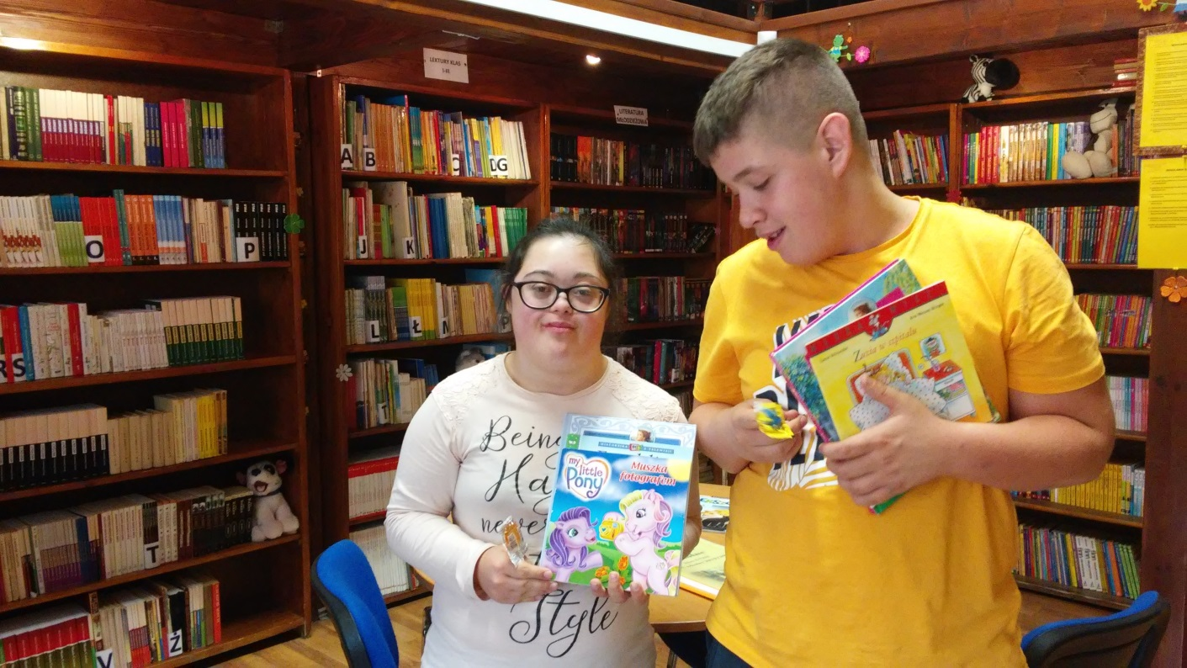
SŁODKI PONIEDZIAŁEK
Z KSIĄŻKĄ.
Otrzymujemy słodki upominek
za wypożyczenie książek w szkolnej bibliotece.

Slide 18
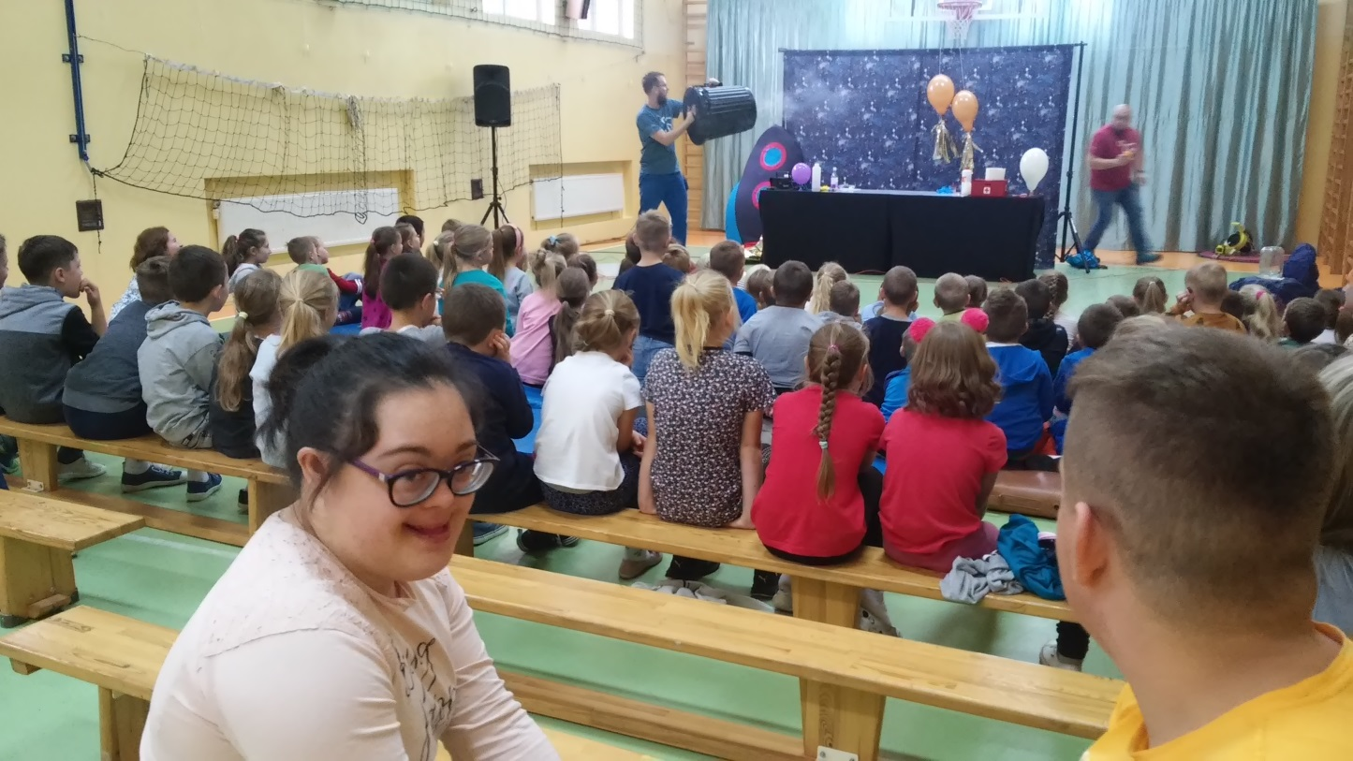
MOBILNY PROJEKT EDUKACYJNY NAUKOWIEJ.
Bierzemy udział w pokazie fizyczno- chemicznym
„Wyprawa na inną planetę”.

Slide 19
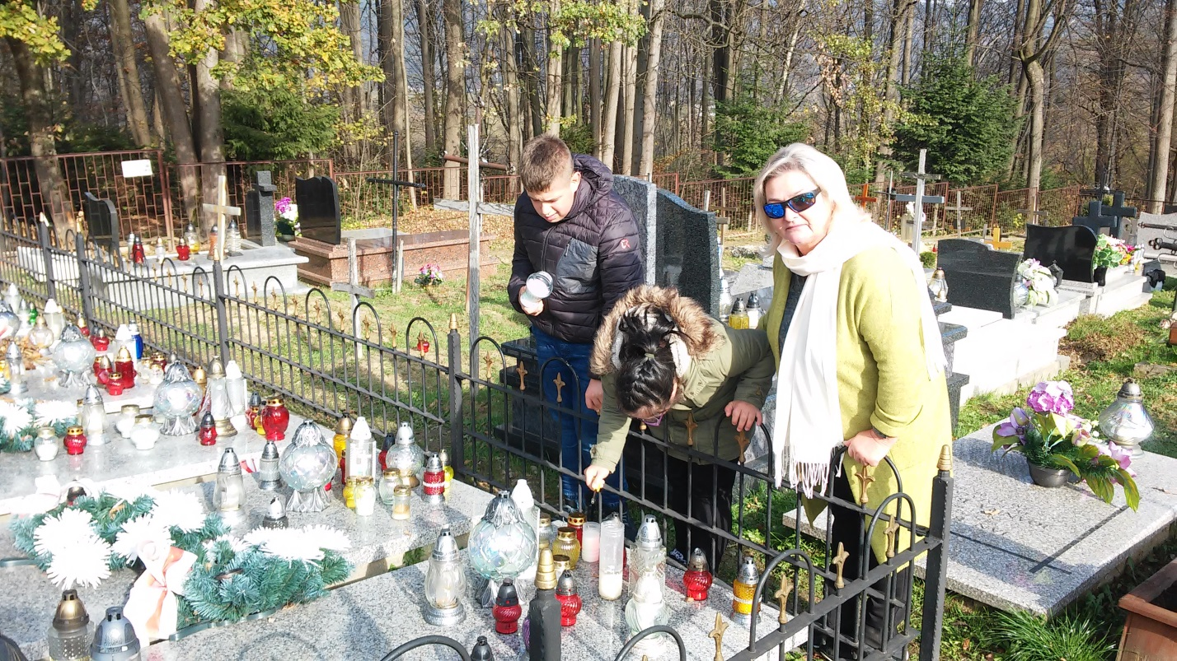
KOŁO HISTORII REGIONALNEJ.
Odwiedzamy cmentarz.
Zapalamy znicze na grobach żołnierzy.

Slide 20
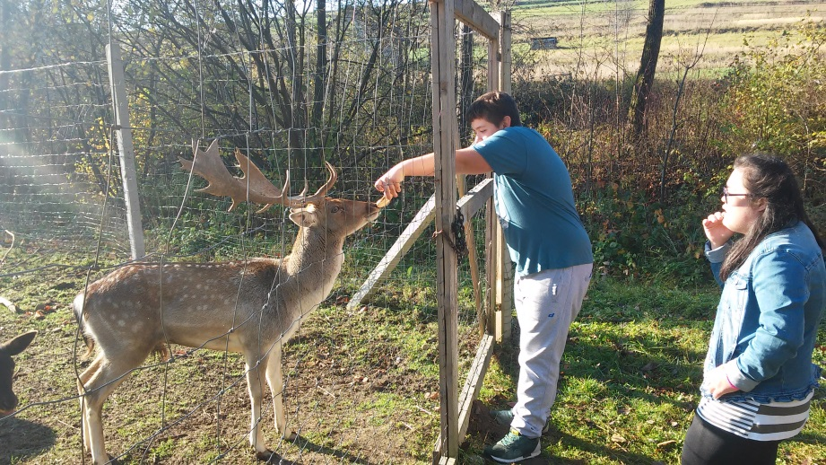
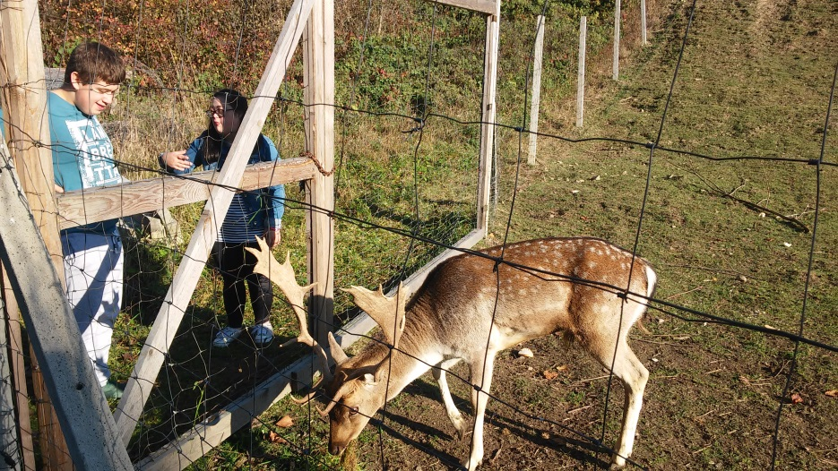
NASZE ZAJĘCIA.
Prowadzimy obserwacje przyrodnicze.

Slide 21
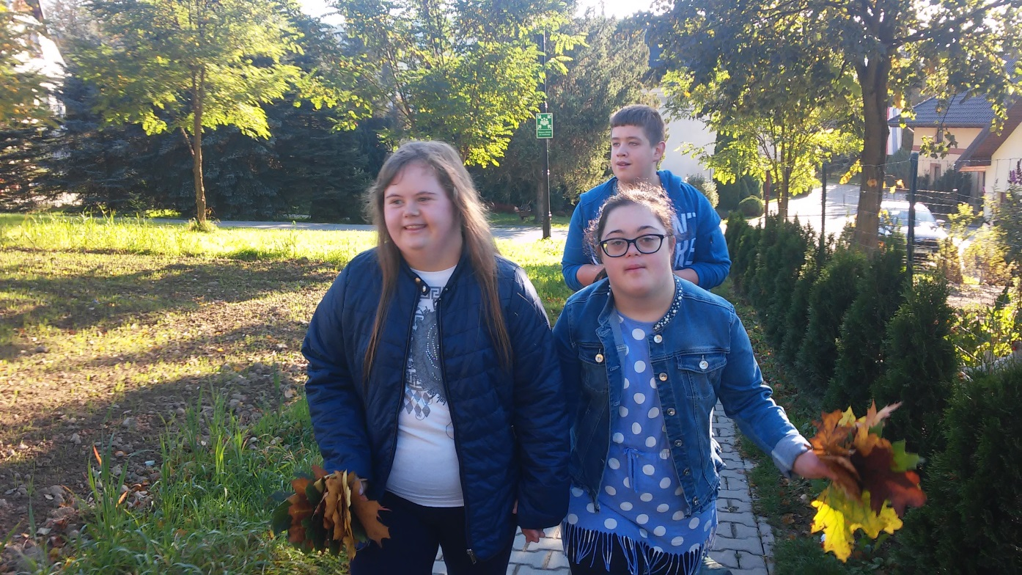
NASZE ZAJĘCIA.
Podczas spaceru zbieramy dary jesieni.

Slide 22
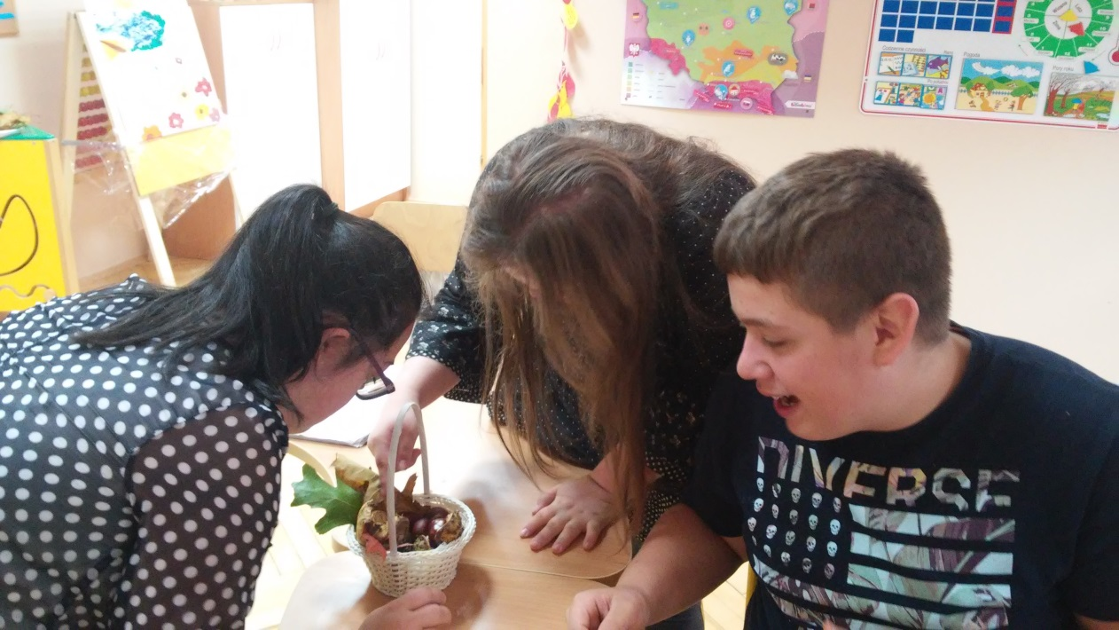
NASZE ZAJĘCIA.
Tworzymy kompozycje z darów jesieni.

Slide 23
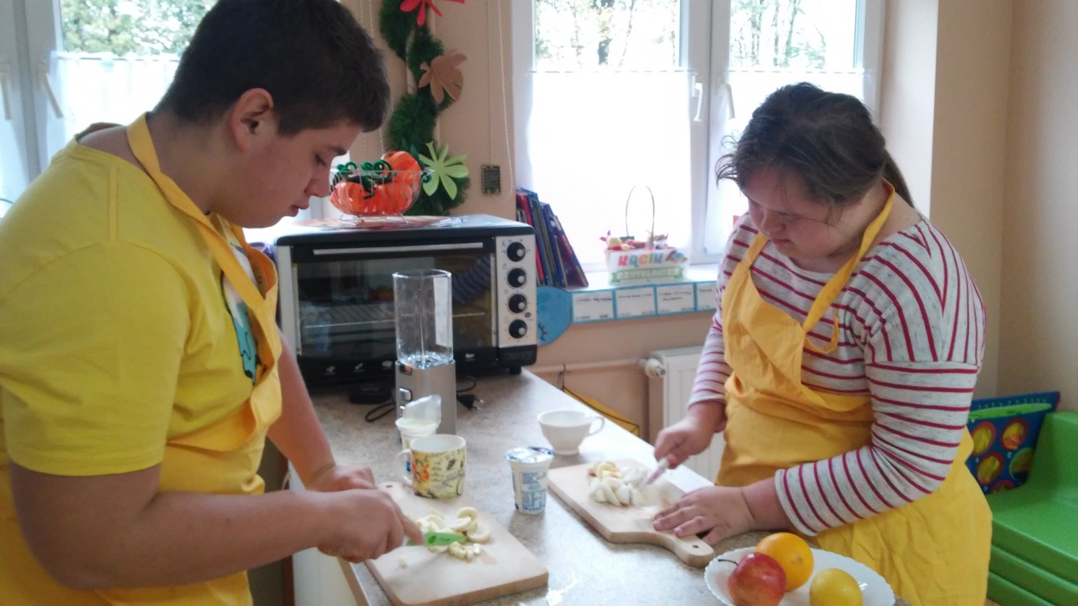
NASZE ZAJĘCIA.
Wykonujemy koktajl.

Slide 24
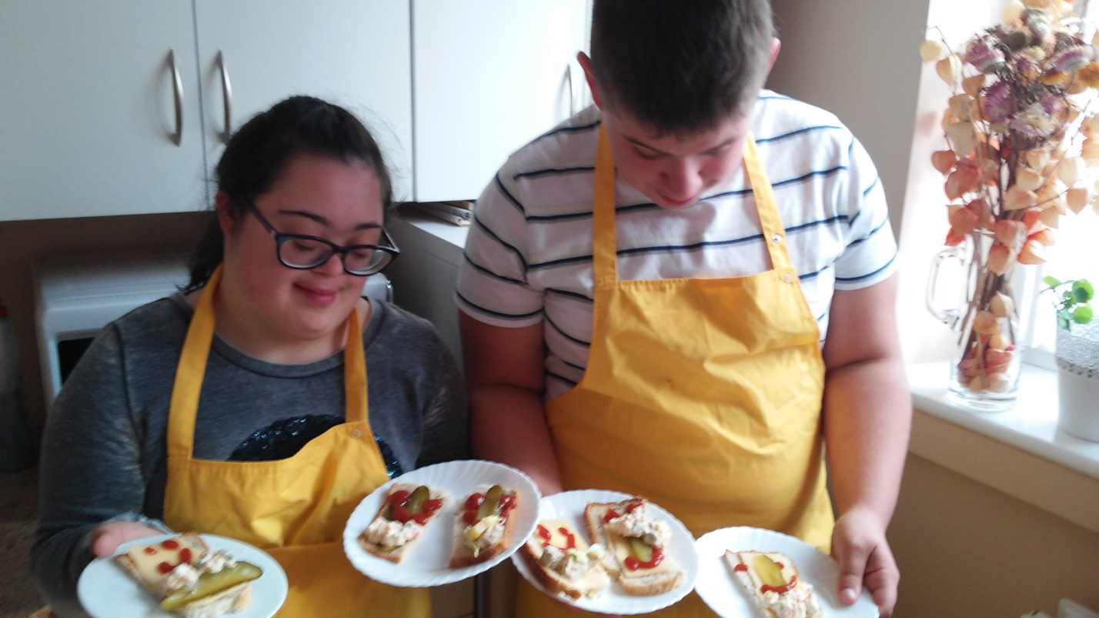
NASZE ZAJĘCIA.
Przygotowujemy „wesołe kanapki”.

Slide 25
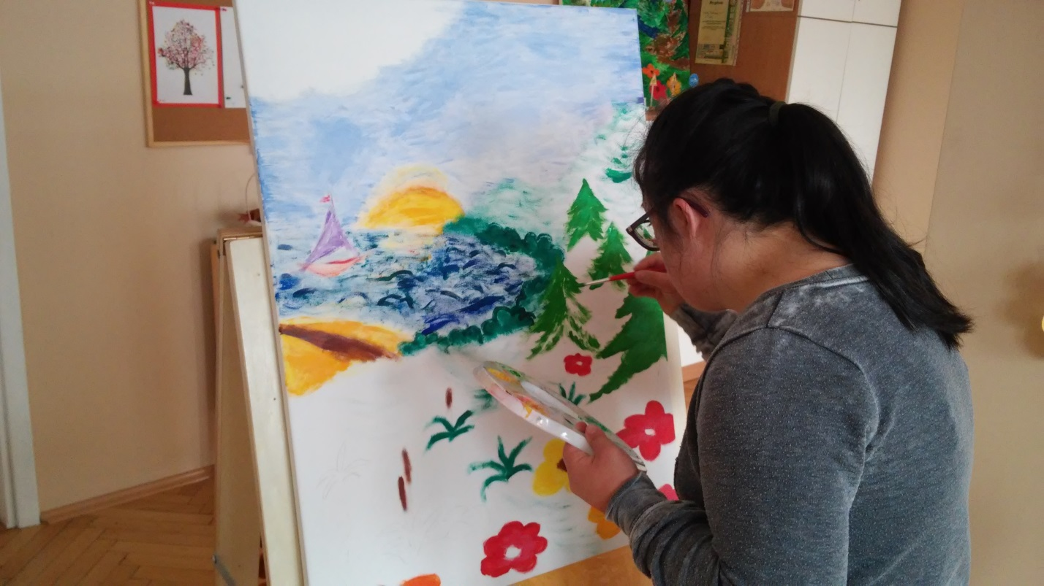
NASZE ZAJĘCIA.
Malujemy na płótnie.

Slide 26
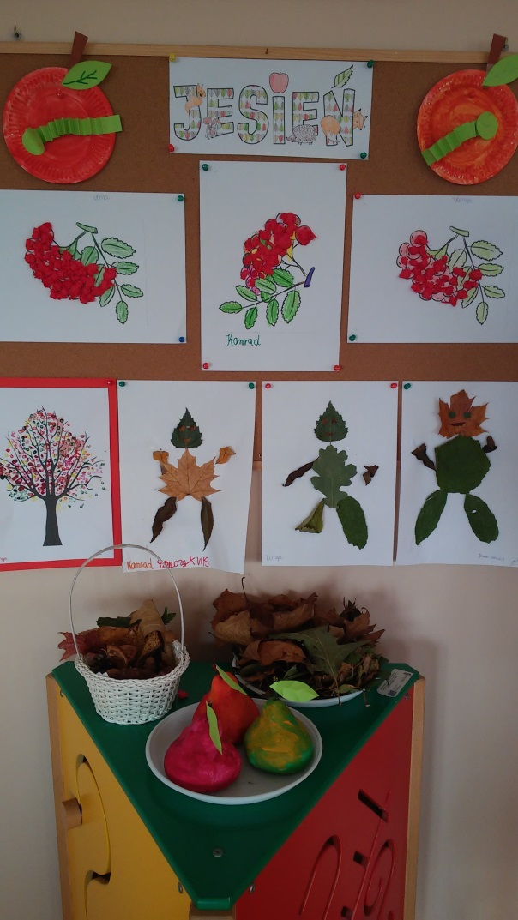
CDN.

